Slide 1


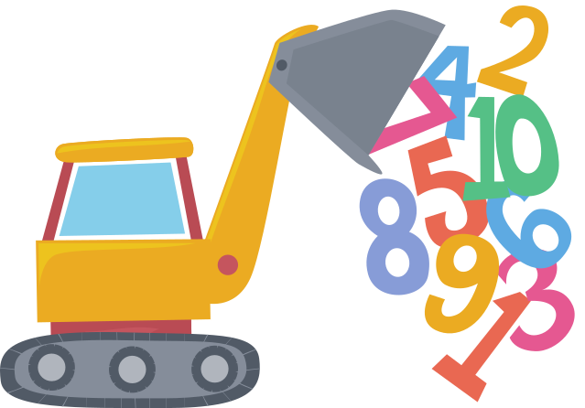
CHÀO MỪNG CÁC EM ĐẾN VỚI BÀI HỌC NGÀY HÔM NAY!

Slide 2
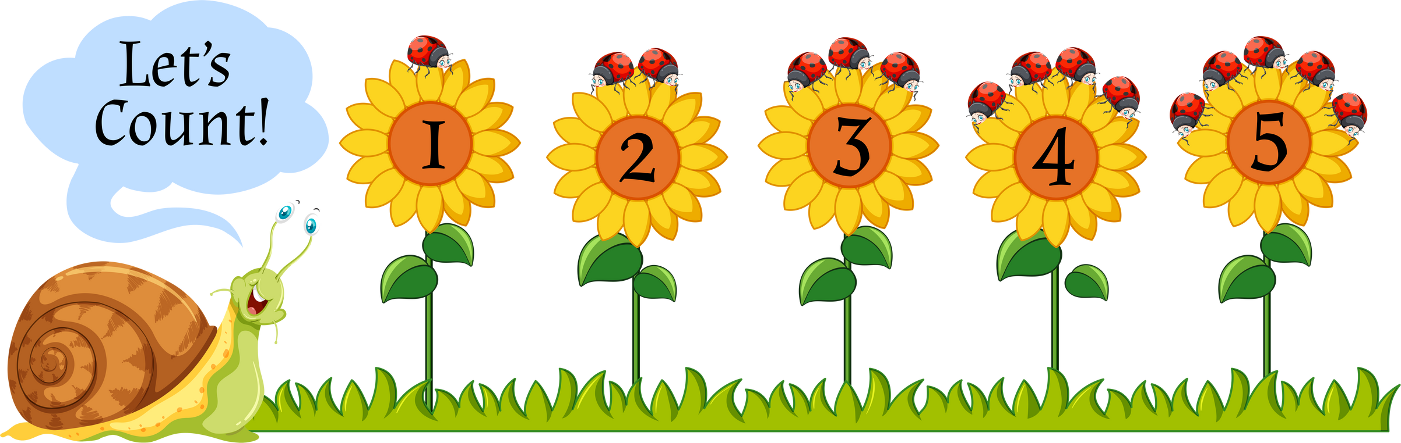

TRÒ CHƠI “ĐẾM CÁCH 2”
Luật chơi: Một em lên bảng rút một thẻ số rồi đếm cách 2 bắt đầu từ số ghi trên thẻ vừa rút đến 20
Đếm số
2
4
6
8
10
12
14
16
18
20

Slide 3
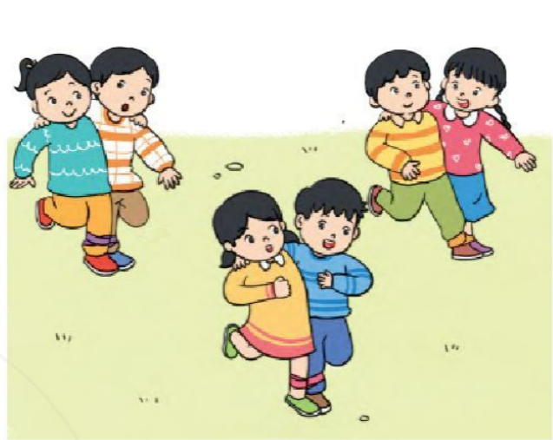
Các em hãy quan sát bức tranh sau và mô tả những điều em thấy trong bức tranh
Mỗi nhóm có 2 bạn, 3 nhóm có 6 bạn
Ta có phép nhân như thế nào?
2 được lấy 3 lần.
Ta viết phép nhân:
2 x 3 = 6

Slide 4




2 x 4 = 8
2 x 6 = 12
2 x 7 = 14
2 x 5 = 10

Slide 5
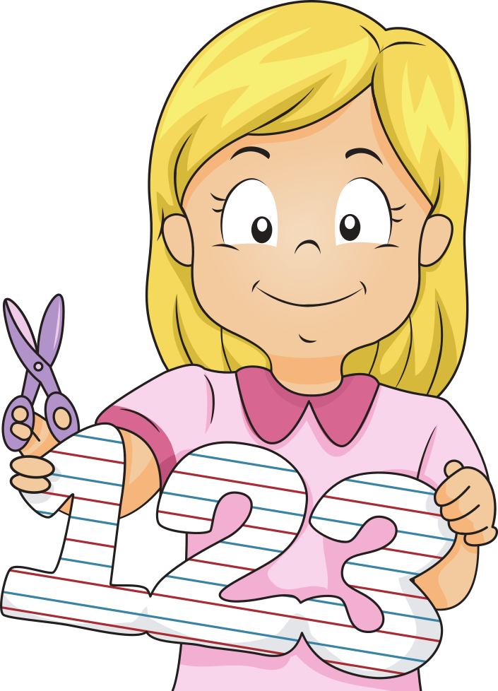

14
BÀI 55: BẢNG NHÂN 2

Slide 6
2 được lấy 1 lần
Ta có phép nhân:
2 được lấy 10 lần
Ta có phép nhân:
2 được lấy 2 lần
Ta có phép nhân:
2 được lấy 3 lần
Ta có phép nhân:
2 được lấy 4 lần
Ta có phép nhân:
2 được lấy 5 lần
Ta có phép nhân:
2 được lấy 6 lần
Ta có phép nhân:
2 được lấy 7 lần
Ta có phép nhân:
2 được lấy 8 lần
Ta có phép nhân:
2 được lấy 9 lần
Ta có phép nhân:
2 x 1 = 2
2 x 10 = 20
2 x 2 = 4
2 x 3 = 6
2 x 4 = 8
2 x 5 = 10
2 x 6 = 12
2 x 7 = 14
2 x 8 = 16
2 x 9 = 18

Slide 7


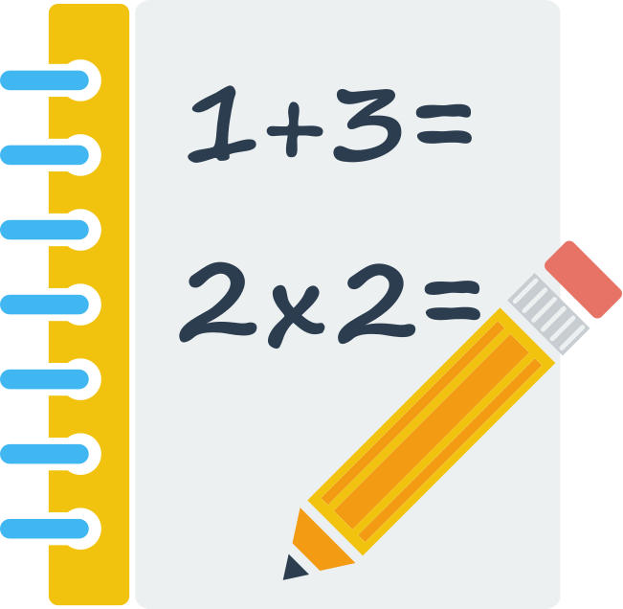
Bảng nhân 2
2 x 1 = 2
2 x 3 = 6
2 x 5 = 10
2 x 2 = 4
2 x 4 = 8
2 x 6 = 12
2 x 7 = 14
2 x 9 = 18
2 x 8 = 16
2 x 10 = 20

Slide 8
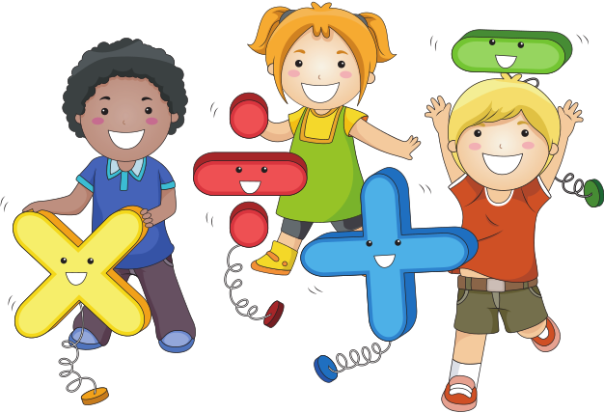
TRÒ CHƠI “ĐỐ BẠN”
Luật chơi: Các em dựa vào bảng nhân 2 và đố bạn cùng bàn các phép tính để ghi nhớ

Slide 9
LUYỆN TẬP
Bài 1: Thực hành theo cặp
Các em hãy tính kết quả các phép nhân sau và đổi vở với bạn cùng bàn để chữa bài (có thể sử dụng bảng nhân 2)
2 x 7 =
2 x 6 =
2 x 10 =
20
12
?
14
?
?
2 x 5 =
2 x 4 =
2 x 8 =
?
?
16
?
8
10
2 x 2 =
2 x 3 =
6
?
?
4
2 x 9 =
2 x 1 =
?
18
2
?

Slide 10
Bài 2: Tính theo mẫu
Các em hãy thực hiện phép nhân với các số có kèm đơn vị đo đã học. Sau đó, đổi vở và chữa bài với bạn cùng bàn
2 kg x 4 = 8 kg
Mẫu

Slide 11
12
?
2 kg x 6 = kg
20
?
2 kg x 10 = kg
16
?
2 cm x 8 = cm
18
?
2 dm x 9 = dm
14
?
2 l x 7 = l
10
?
2 l x 5 = l

Slide 12
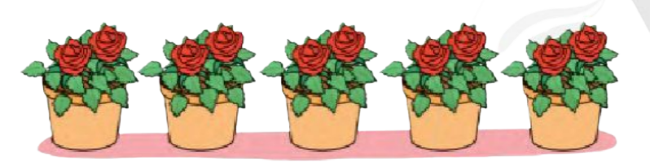
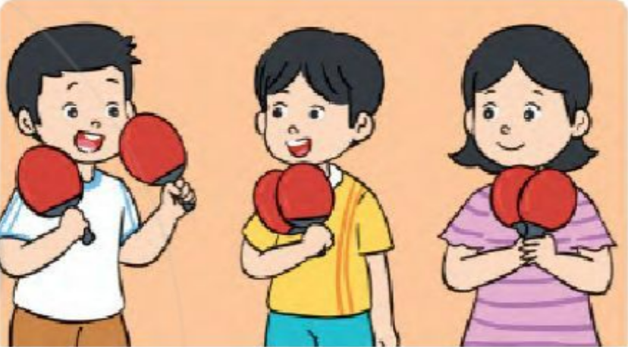

Bài 3:
Các em hãy quan sát tranh và viết phép nhân thích hợp vào bảng con
a.
b.

Slide 13
a.
Mỗi chậu hoa có 2 bông hoa hồng, có 5 chậu hoa.
Vậy 2 được lấy 5 lần
Ta viết phép nhân:
2 x 5 = 10
Vậy có tất cả 10 bông hoa.

Slide 14
b.
Mỗi bạn có 2 chiếc vợt bóng bàn, có 3 bạn.
Vậy 2 được lấy 3 lần
Ta viết phép nhân:
2 x 3 = 6
Vậy có tất cả 6 chiếc vợt bóng bàn

Slide 15
VẬN DỤNG
TRÒ CHƠI KẾT BẠN
Luật chơi:
Cả lớp hãy đứng thành vòng tròn nắm tay nhau và chọn ra một em làm chủ trò.
Các em đi vòng quanh chủ trò và hỏi “Kết mấy? Kết mấy?”.
Chủ trò đưa ra yêu cầu, ví dụ “Kết 4. Kết 4.”
Các em hãy nhanh chóng xếp thành từng nhóm 4.
Sau khi xếp thành nhóm xong, giáo viên lại hỏi “Mỗi người có 2 chân, vậy 4 người có mấy chân?”.
Nhiệm vụ của các em là nêu phép nhân để tìm tất cả số chân.

Slide 16


HƯỚNG DẪN VỀ NHÀ
Đọc lại Bảng nhân 2 và tìm tình huống thực tế liên quan đến phép nhân trong Bảng nhân 2
Đọc và chuẩn bị trước bài: Bảng nhân 5

Slide 17

14
CẢM ƠN CÁC EM
ĐÃ LẮNG NGHE BÀI GIẢNG!

